Slide 1
Savjeti za uključivanje studenata u nastavu
Nastalo na osnovu Storms, Gia (2021). Crush Your Next Virtual Class: Tips to Keep Students Engaged on Zoom. https://hbsp.harvard.edu/inspiring-minds/keep-students-engaged-on-zoom

Slide 2
Savjet 1 Koristite funkcije koje nam virtualne učionice omogućavaju
Iako određene video platforme mogu ograničiti mogućnost predavača da u stvarnom vremenu stupe u kontakt sa studentima, ugrađene funkcionalnosti poput anketa, razgovora, tabla, palčeva ili podignutih ruku mogu vam pomoći privući i zadržati pažnju studenata.
Uključite ove alate za angažman na početku prezentacije kako biste studente raspoložili za sudjelovanje.

Slide 3
Nekoliko ideja
Postavite pitanje i zatražiti od studenata da odgovore napišu u chat. Te odgovore onda možete iskoristiti za prozivanje studenata kako bi obrazložili svoj odgovor.
Ankete su sjajan način brzog procjenjivanja razumijevanja tokom predavanja. Možete ih pripremiti prije časa ili ih spontano osmisliti tokom nastave; na primjer, ako student postavi interesantnu dilemu na koju niste pomislili, provedite brzu anketu kako biste vidjeli šta misli ostali studenti
„Bijele table“ (ima BBB, ali pogledajte i Google Jamboard) olakšavaju grupni rad u online okruženju. Studenti mogu raditi u timovima na projektima s virtualnom pločom. Te ploče mogu biti vidljive cijelom razredu.

Slide 4
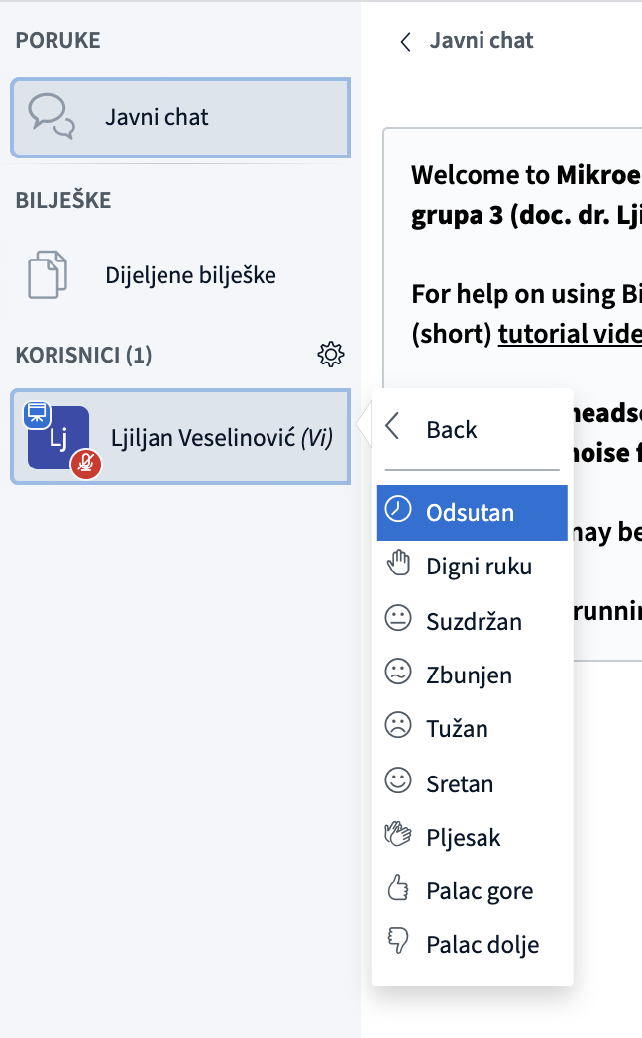
Studenti mogu podesiti svoj status na BBB

Slide 5
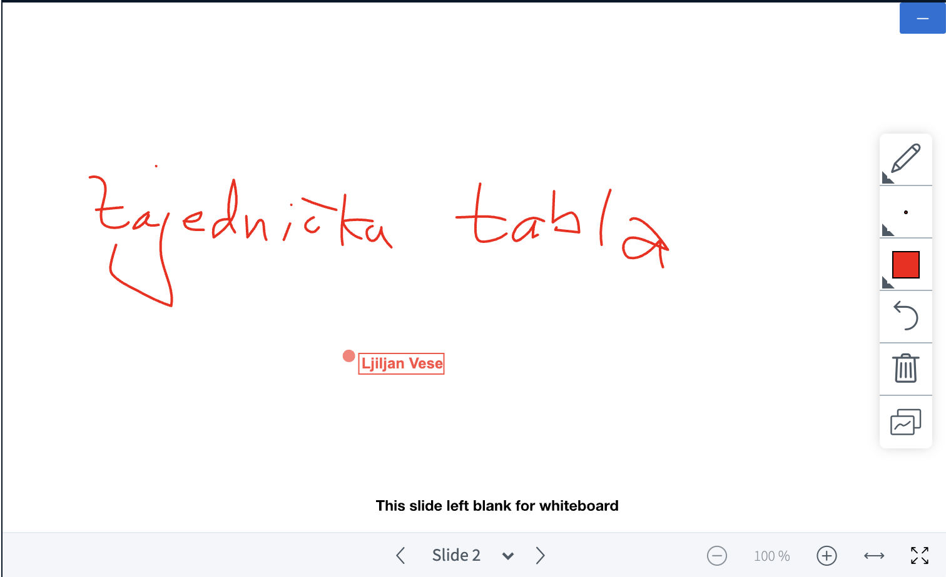
Zajednička tabla je odličan način da uključite studente u aktivnost, a studenti je mogu samostalno koristiti i prilikom grupnog rada u breakout rooms. Alternativno, Google JamBoard ima fantastične mogućnosti grupnog rada
Omogućava da studenti istovremeno pišu po tabli

Slide 6
Savjet 2 Otvorite pričom koja govori da razumijete vašu publiku
Prikupite osnovne podatke o učesnicima na predavanju i razradite svoju ličnu priču koja je usklađena s tom pričom. Ta priča treba biti kratka i jasna, kako ih ne biste izgubili.
Dokazano je da priče, anegdote i metafore povećavaju angažman - sve dok su isporučene s autentičnošću i „ranjivošću“ i jasno pojačavaju vašu željenu poruku
Ako niste sigurni je li vaša priča relevantna, provjerite s vašim kolegom ili kolegicom.
Početak predavanja s ličnom pričama ili anegdotama pomoći će privući vaše učenike da se uključe u razgovor.

Slide 7
Savjet 3 Unaprijed zatražite sudjelovanje
Istraživanja pokazuju da je omogućavanje aktivnih sastanaka, uključujući pozivanje sudionika na dijeljenje, ključno za povećanje angažmana i efikasnosti.
Najavite vašoj publici unaprijed da ćete tražiti dva ili tri volontera da se uključe - ovo će pomoći studentima da ostanu pažljivi i spremni sudjelovati, a umanjit će vjerojatnost multitaskinga ili odjave.
Mogućnost korištenja „hladnih“ i „toplih“ poziva. Recite određenim učenicima prije vremena da ćete ih pozivati tokom rasprave na nastavi. Slično tome, kad studenti znaju da je „hladan poziv“ dio rasprave, sigurno će dobro paziti.

Slide 8
Savjet 4 Budite jasni, budite kratki i budite tihi
Smanjite dugotrajne monologe na minimum i ne izbjegavajte šutnju.
Kada postavljate pitanje, sa sigurnošću pričekajte da neko odgovori, umjesto da automatski tumačite šutnju kao nedostatak angažmana.
Studentima može trebati više vremena da razumiju pitanje i da ponude odgovore
Jednako je važno biti strpljiv dok čekate odgovore.

Slide 9
Savjet 6 Povratne informacije
Nakon prezentacije zatražite povratne informacije od jednog ili dva pouzdana sudionika da biste provjerili jeste li uspješno isporučili željenu poruku. Ako je sastanak zabilježen, pogledajte videozapis, obraćajući posebnu oažnju na to kako su studenti odgovorili na vaše pokušaje da ih angažujete. Prepoznajte dvije ili tri tehnike koje možete uključiti sljedeći put kako biste poboljšali vezu s publikom.
Ankete ili brze ankete na kraju predavanja korisni su načini za dobivanje povratnih informacija od studenata. Učinite da tehnologija ovdje radi u vašu korist pomoću digitalnih alata poput polleverywhere.com ili slične platforme. To će olakšati analizu svih podataka, stvarno uvid u povratne informacije i sticanje vrijednih uvida o vašem podučavanju

